Slide 1
4.HAFTA
İÇERİK_2
KESİKLİ OLASILIK DAĞILIŞLARI-UYGULAMALAR
UYGULAMA 1
UYGULAMA 2
UYGULAMA 3
UYGULAMA 4
UYGULAMA 5
UYGULAMA 6

Slide 2

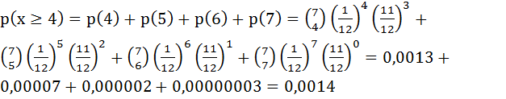
UYGULAMA 1-BİNOM
İki zarın birlikte 7 defa atılması durumunda, gelen sayıların toplamının 10 olmasının 4 defa yada ya da en az 4 defa sağlanması olasılıklarını bulalım.
İki zarın bir kez atılması halinde 10 toplamının elde edilebilme olasılığı p=3/36=1/12 olarak bulunur. q=11/12 olacaktır.
elde edilir.
Notes:
:

Slide 3
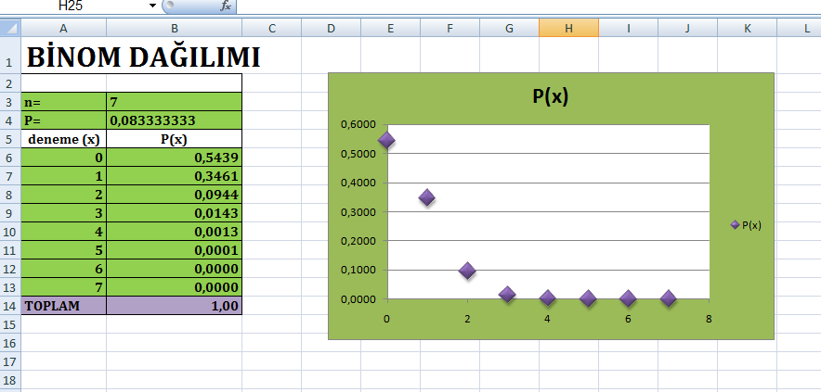

UYGULAMA 1-BİNOM

Slide 4
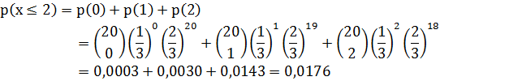


UYGULAMA 2-BİNOM
Birumut Hastanesinde yapılan bir araştırmaya göre Reflü hastalığından kurtulmanın olasılığı 1/3 olarak tespit edilmiştir. Bu hastalığa yakalandığı bilinen 20 kişiden
4’ünün kurtulma olasılığını
En fazla 2’sinin kurtuLma olasılığını
5 ya da daha fazlasının kurtulma olasılığını ve
10 ile 17’den az hastanın kurtulma olasılıklarını bulalım.

Slide 5
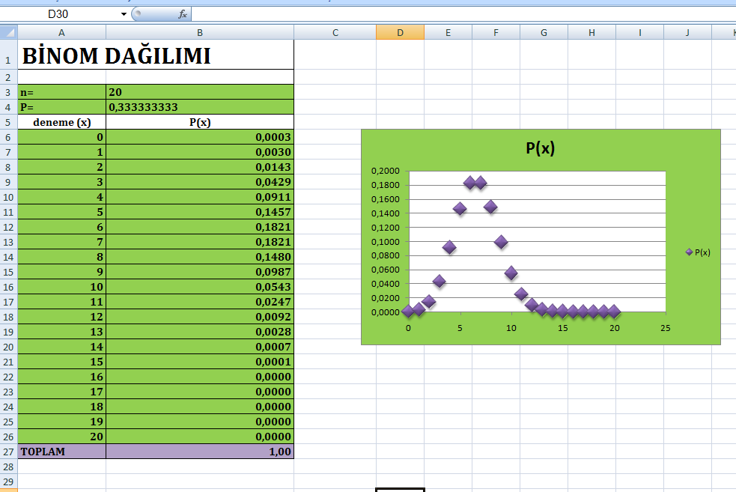

UYGULAMA 2-BİNOM

Slide 6

UYGULAMA 3-BİNOM
2008 yılı itibarı ile , Otomotiv pazarında, her 100 müşteriden 35’inin OTX marka otomobillerden birini aldığı gözlenmiştir. Bu müşterilerden 26 tanesine aldığı otomobilin markası sorulduğunda
Yarısının OTX marka otomobil alması olasılığı:
Hiçbirinin OTX marka otomobil almaması olasılığı da

Slide 7

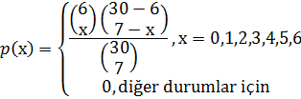


UYGULAMA 4-HİPERGEOMETRİK
Bir ilde yapılan anket sonucuna göre 30 kişiden 6 tanesinin kolestrol değerinin yüksek olduğu görülmüştür. Rastgele seçilen 7 kişinin
Hiçbirinin kolestrol hastası olmaması
3’ünün kolestrol hastası olması
En az 4’ünün kolestrol hastası olması olasılıklarının bulalım.

Slide 8
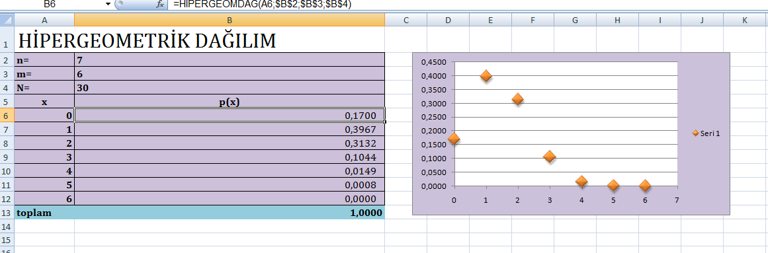

UYGULAMA 4-HİPERGEOMETRİK

Slide 9
UYGULAMA 5-HİPERGEOMETRİK
Bir sandıkda bulunan 30 adet portakalın 6 tanesinin ezilmiş olduğu bilinmektedir. Bu sandıktan alınan 10 adet portakalın ezilmiş olanları ile ilgileniyoruz.
10 portakal, her portakal alındıktan sonra sandığa tekrar yerleştirilerek çekildiğinde
10 portakal, her portakal alındıktan sonra sandığa konmadan çekildiğinde
olasılıklarını bulalım.

Slide 10


UYGULAMA 5-HİPERGEOMETRİK
10 portakal, her portakal alındıktan sonra sandığa tekrar yerleştirilerek çekildiğinde ilgili dağılım fonksiyonu

Slide 11
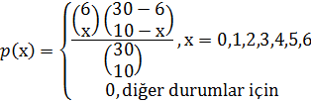

UYGULAMA 5-HİPERGEOMETRİK
10 portakal, her portakal alındıktan sonra sandığa konmadan çekildiğinde ilgili dağılım fonksiyonu

Slide 12
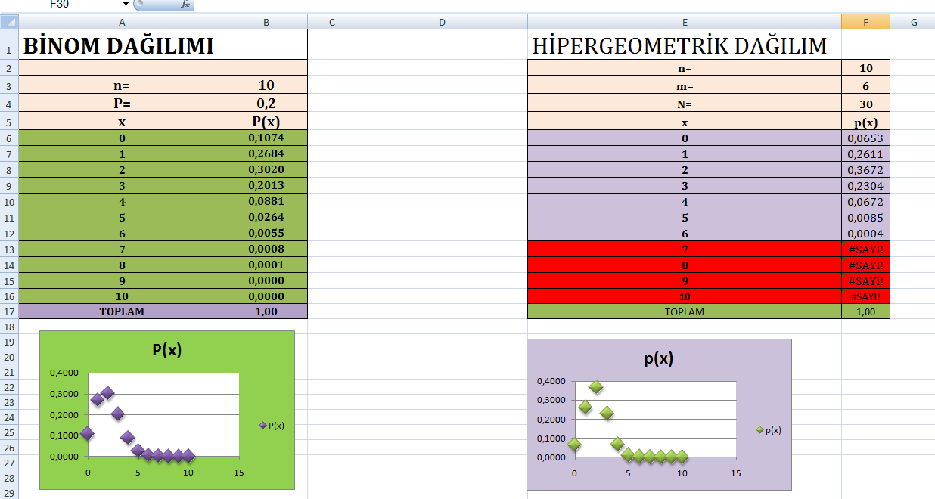


UYGULAMA 5-HİPERGEOMETRİK

Slide 13



UYGULAMA 6-POİSSON
Türkiye’de 2008 yılının eylül ayında doğan 800 bebekten 28’i çeşitli sebeplerle hayatını kaybetmiştir. 2009 yılının eylül ayında doğması muhtemel 450 bebekten hiçbirinin ve 30 bebeğin hayatını kaybetme olasılıklarını bulunuz.

Slide 14
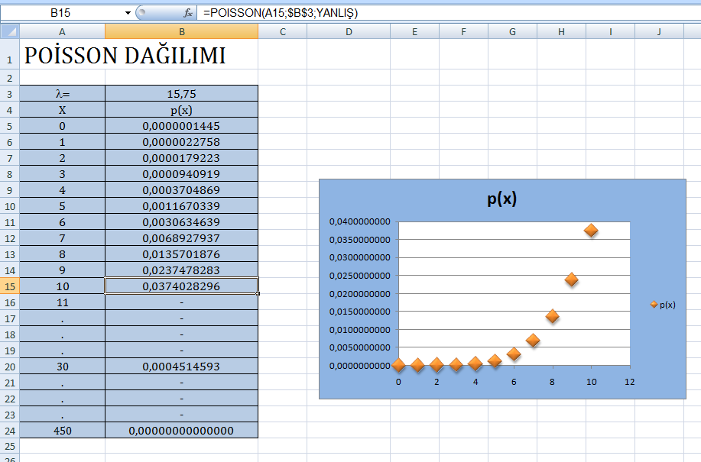

UYGULAMA 6-POİSSON

Slide 15
Kaynaklar
1.M.,Akar, S.Şahinler, İstatistik, Ç.Ü.Ziraat Fakültesi ,Genel Yayın no:74,Adana,1997.
2. F.,İkiz, H.Püskülcü, Ş.Eren,İstatistiğe Giriş, EÜ Basımevi,İzmir,1996.
3. Ö.,Serper, Uygulamalı İstatistik, Ezgi Kitapevi, Bursa, 2000.
4. Y.,Özkan, Uygulamalı İstatistik I, Alfa Yayınları, İstranbul,1999.
5.N.,Çömlekçi,İstatistik,Bilim Teknik Yayınevi, Eskişehir,1984.

